Slide 1

项目答辩
一个天气预报的python小程序
实训周小项目总结汇报
汇报时间：2018年6月 汇报人：孙柳

Slide 2

Contents
目录
自我介绍
2
项目内容
1
3
功能介绍
4
本周计划
5
时间安排
6
最后收获

Slide 3
1
自我介绍

Slide 4

我
姓名
孙柳
就业意向
人工智能
专业
信息与计算科学
目标
考研

Slide 5
2
项目内容

Slide 6
内容
一个天气预报小程序
用户输入要查询天气的城市名称，然后程序为用户预报将来几天内的天气情况、气压强度、温度情况等等。

Slide 7
程序具体内容
（1）首先用address保存要解析的天地预报地址。并在相应的城市名称位置用占位符{}代替
（2）用city存储在没有设置城市时，有一个默认城市乐山，如果当前城市为空，就默认城市为乐山。如果用户输入了其它城市名称就将输入的值赋给city。
（3）用format()函数将city的值放到address预留的占位符中以确定要预报的天气地址
（4）通过URL把解析当前城市天气的网址address放进去，解析在线的xml文件，并存在info中。
（5）输出
（6）设置菜单以便用户进行后续操作：继续查询或退出

Slide 8
3
功能介绍

Slide 9
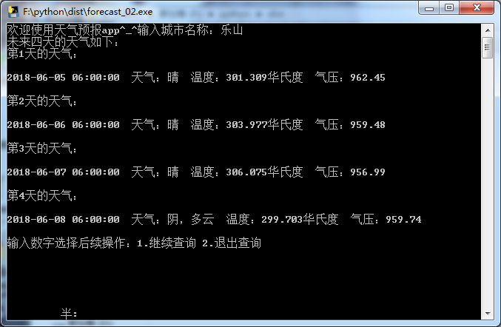
运行时

Slide 10
4
本周计划

Slide 11
本周计划
STEP 01
STEP 02
STEP 03
完成基础语法知识的学习
跟着老师做一些简单的大数据实践例子，并理解其内容原理
最后能自己做出基本的大数据开发小程序

Slide 12
5
时间安排

Slide 13

本周计划
遇到问题先试着自己解决，通过上网查资料，找经验，实在解决不了再请教老师
下课后完成老师布置的作用
总结复习当天学习的内容
上课认真听讲，尽量跟着老师边学边写

Slide 14
6
最后收获

Slide 15

总结
学习任何东西，不仅要知其然，还要知其所以然。光照搬代码是不够的。

Slide 16
感谢观看
一个天气预报的python小程序
实训周小项目总结汇报
汇报时间：2018年6月 汇报人：孙柳

